Slide 1
Klubbdrift
Roller, mål, økonomi og møteteknikk

Slide 2
Tema 1
Rolleavklaring

Slide 3
Hvilke verv trenger vi i styret
Kommer an på hvor stor klubben er
Klubben må selv vurdere hvilke verv som er nødvendig i styret, defineres i de lokale vedtektene
Bør minimum ha tre medlemmer
Fem medlemmer er vanlig, med to varamedlemmer
Notes:
Viktig å ha med i de lokale vedtektene. Parat har ingen begrensninger på antall organisasjonstillitsvalgte.

Slide 4
Aktuelle verv
Leder
Nestleder
Sekretær
Kasserer/økonomiansvarlig
Styremedlem
I noen tilfeller velges det kun personer inn i styret, og styret gis fullmakt til å konstituere seg selv (fordele vervene)
Notes:
Leder
• Kaller inn til styremøte og har jevnlig kontakt med alle styremedlemmene • Tals- og kontaktperson for organisasjonen • Fordeler oppgaver mellom styremedlemmene • Følger opp de ansvarlige for styrets arbeidsplan og ser til at arbeidet er i rute • Skaper entusiasme, gir skryt og tilbakemelding, kritiserer • Er ansvarlig for alle viktige dokumenter i organisasjonen • Overordnet ansvarlig for å skrive søknader og for å inngå økonomiske avtaler
Nestleder
• Tar over som leder dersom lederen er fraværende • Følger opp styremedlemmene, inspirerer og oppmuntrer • ”Poteten” i styret – kan gjøre det meste
Sekretær
• Skal skrive referat fra møtene • Ansvarlig for å skrive søknader • Skriver årsmeldingen i samarbeid med leder • Ansvarlig for innkommende (e-)post • Holder orden på medlemsregisteret, registrerer inn- og utmeldinger
Kasserer/Økonomiansvarlig
• Overordnet ansvarlig for økonomien og for at budsjettet overholdes • Ansvarlig for innbetalinger og utbetalinger og for å føre regnskap • Lager forslag til budsjett sammen med styret • Presenterer økonomiens status på hvert styremøte • Tar vare på alle kvitteringer og arkiverer dem på en god måte
Styremedlem
• Ansvarlig for øvrige arbeidsoppgaver, for eksempel PR-ansvarlig • Ansvarlig for gjennomføring av arrangementer • Kontaktperson for medlemmene • Hjelper øvrige styremedlemmer hvis nødvendig
Varamedlemmer
• Rykker inn dersom noen i styret melder fravær • Blir vanlig styremedlem hvis et styremedlem trekker seg. Vararepresentant, stedfortreder, person som skal erstatte en valgt representant til et besluttende organ hvis denne er forhindret fra å delta på et møte i det aktuelle organ. Som regel vil også vararepresentantene utpekes gjennom valg. Vararepresentanten kan rykke opp fra en liste eller være knyttet direkte til en annen person (personlig vararepresentant).
Ansvarsfordeling i styret
Noen har aldri sittet i et styre tidligere, andre har mye erfaring fra styrearbeid bak seg. Det er derfor viktig når det velges et nytt styre at de som er helt nye får en opplæring i styrearbeid slik at styret har et felles utgangspunkt hvor alle kan delta på likt nivå. Opplæringen bør handle om hva organisasjonen jobber med, hvordan den jobber og hvordan man har kontroll på økonomien. Hvis det nye styret blir lært opp godt, kan de starte arbeidet sitt raskere og gjøre en bedre jobb. De som er valgt inn i styret vil ofte ha en idé om hvordan det vil bli å være i styret og hva slags arbeid de vil gjøre. Derfor er det viktig å snakke om de nyvalgtes forståelse av sin rolle, slik at man unngår at ulike forventninger og interesser kan ødelegge for samarbeidet i styret. Noen kan for eksempel se for seg at de vil sitte med masse makt og kan endelig gjennomføre prosjektene de lenge har gått og planlagt – andre ønsker mindre arbeid og mer deling av oppgaver med de andre medlemmene i organisasjonen.
Forventninger og rolleforståelse
Forventningene til de som sitter i styret må være tydelige. Mange organisasjoner diskuterer forventningene til styrearbeidet og styreperioden raskt etter årsmøtet, slik at man vet om de ulike forventningene. Når forventningene er klare og alle kjenner dem, er det enklere å ta hensyn og samarbeide for at alle skal få et hyggelig år sammen i styret. Rollen til styremedlemmene i organisasjonen henger sammen med hvordan styret skal fungere og hva organisasjonen trenger. Har organisasjonen store utfordringer, for eksempel at medlemstallet går nedover, må styremedlemmene forvente å legge ned en god del arbeidsinnsats. Dette må styret vite om før de begynner å arbeide, slik at man ikke får en ubehagelig start som nyvalgt styremedlem. Selv om styret er ansvarlig for den daglige driften i organisasjonen, betyr ikke det at det er styret som skal gjøre alt arbeidet selv, og styremedlemmene bør oppfordre vanlige medlemmer til å være med på å drive organisasjonen. En god løsning kan være å fordele oppgavene mellom styremedlemmene, som igjen fordeler dem videre til de frivillige. Slik blir det enklere for styrelederen å ha en god oversikt over alt som foregår i organisasjonen fordi styremedlemmene kan rapportere direkte til styret.

Slide 5
Leder
Leder er ofte både hovedtillitsvalgt i henhold til tariffavtalen og leder valgt av årsmøte
Leder er den som representerer klubben. En god leder skal ikke gjøre alle oppgavene selv, men skal sørge for at man løser den oppgaven som man er opptatt av så effektivt som mulig
Skal sørge for innkalling og eventuell dagsorden for styremøter
Notes:
Man bør tenke litt rundt problemstillinger som kan oppstå ved at leder for klubben også er hovedtillitsvalgt (avtaletillitsvalgt).

Slide 6
Nestleder
Skal fungere som leder ved leders fravær
Samarbeide med leder vedrørende fordeling av arbeidsoppgaver

Slide 7
Sekretær
Skrive (korte) protokoll/referat fra møtene
Hjelpe til med eventuell rapportering
Ta vare på den post/e-post og andre papirer dere lager og mottar som klubb
Notes:
Tips:
Ta en gjennomgang av det dere har tatt vare på en gang i året. Protokoller og avtaler må as vare på, men sakspapirer, nyhetsbrev fra Parat og annet bør kastes jevnlig. (minst hver 3. år) Kan noe lagres elektronisk så gjør gjerne det, men inngåtte avtaler må i tillegg tas vare på i papirform.

Slide 8
Kasserer
Alle grupper med minimum 5 medlemmer har rett til driftstøtte fra Parat. Noen har egen kontingent i tillegg, andre igjen får støtte fra arbeidsgiver. Disse pengene må det holdes oversikt over, det skal søkes, rapporteres og medlemmene skal gis innsyn i pengebruken
Styret og til sist årsmøte skal ha rapport i form av regnskap, og det skal også Parat ha
Notes:
Egen økonomi og klubbens/ foreningens økonomi skal ikke blandes. Bruk av penger skal styrebehandles eller tas opp på årsmøte ved større disposisjoner. Større klubber bør også vurdere å oppnevne egen revisor (gjøres på årsmøtet)

Slide 9
Tema 2
Mål for klubben

Slide 10
Formål, mål og aktiviteter
Formålet er grunnlaget for foreningen deres
Enighet om formål
Bidrar de aktivitetene dere gjør til formålet?
Notes:
Formål: Hvorfor eksisterer foreningen deres? Det er viktig at dere sammen med medlemmene skaper en idé om hva som er unikt med deres forening. Bruk gjerne tid på å diskutere dette i et medlemsmøte.
Enighet om formål: Enighet om hva som er overordnet viktig for foreningen skaper et sterkere fellesskap, gjør det lettere å rekruttere og gjør det enklere å sette mer spesifikke mål og aktiviteter
Mål og aktiviteter: Dersom dere ikke er sikker på at de aktivitetene dere gjør på kort eller lang sikt bidrar til å oppfylle organisasjonens formål eller mål, er det feil aktiviteter å drive med.

Slide 11
Mål for en periode
Et mål er en framtidig ønsketilstand
Hvilken tilstand ønsker dere å nå fram til neste årsmøte?
Er målsettingene SMART og konkret?
Notes:
Mål: Det er viktig å definere et mål som et resultat og ikke som en aktivitet. Aktivitetene skal bidra til å nå målet men er ikke et mål i seg selv.
Eksempel på mål:
Vår klubb skal ha minst 2/3 av de ansatte som medlemmer innen neste årsmøte.
Vår klubb skal få gjennomslag for at arbeidsgiver bidrar til kompetanseutvikling for minst halvparten av de ansatte som søker om dette.
Eksempel på aktiviteter som ikke er et mål: men som kan bidra til å oppfylle mål:
Vår klubb skal gjennomføre minst to arrangement i løpet av året der vi inviterer med oss kolleger som ikke er medlemmer.
Vår klubb skal oppmuntre og hjelpe våre medlemmer til å utforme søknad til arbeidsgiver om bidrag til kompetanseutvikling.
Det må være en sammenheng mellom de målene dere setter og de aktivitetene dere vil gjøre.
SMART: Er målsettingene:
S - spesifikke
M - målbare
A - aksepterte
R - realistiske
T - tidsbestemte

Slide 12
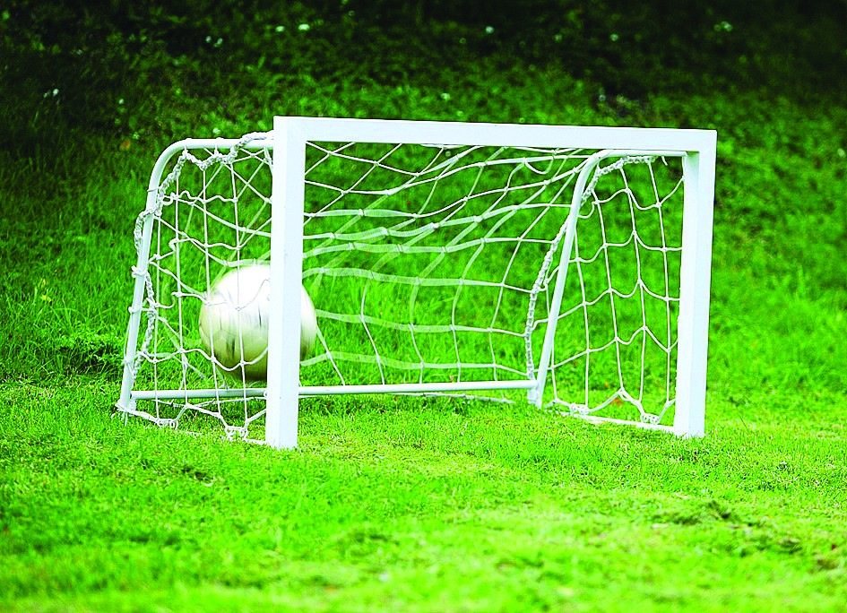
Aktiviteter og mål
Forsøk å finne mål til følgende aktiviteter:
Sosiale tiltak
Skolering
Utarbeide lokal lønnspolitikk
Kompetanseutvikling
Utarbeide seniorpolitikk
IA-arbeid
Rekruttering
Notes:
Hør om deltakere kan komme med eksempler på mål som kan passe til disse aktivitetene. Pass på at de følger huskeregelen SMART. Særlig viktig at målene er klart definerte og mulig å måle.
Dersom ingen rekker opp handa – kan du utfordre deltakere.
Her er noen eksempler du kan bruke dersom du ikke får deltakerne til å definere mål. Prøv sammen å definere om dette er gode mål. Bruk SMART for å vurdere.
Sosiale tiltak: Klubben skal legge til rette for et godt fellesskap slik at vi ikke mister noen medlemmer i løpet av året. Skolering: Flertallet av medlemmene i klubben skal vite hvor og hvordan de kan finne svar på spørsmål om rettigheter og plikter i arbeidslivet
Utarbeide lokal lønnspolitikk: Tillitsvalgte og arbeidsgiver skal i løpet av året bli enig om et klart og tydelig lokalt lønnspolitisk dokument som gjelder for virksomheten
Kompetanseutvikling: Alle ansatte som ønsker det skal få mulighet til å videreutvikle sin kompetanse.
Utarbeide seniorpolitikk: Virksomheten skal ha en klar og tydelig seniorpolitikk
IA-arbeid: Vår arbeidsplass skal bli en IA-bedrift
Rekruttering: Vår klubb skal bli den største fagforeningen i virksomheten

Slide 13
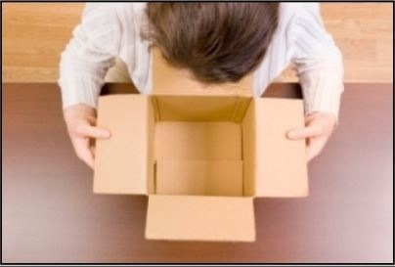
Forventningsavklaring
Bruk tid på å avklare hvilke forventinger medlemmene har til klubben og til dere som er tillitsvalgt
Unngå for høye forventinger
Ha god kommunikasjon med medlemmene underveis
Notes:
Det er lurt å bruke tid på å høre hva medlemmene forventer av klubben i perioden som kommer.
Det gir en tydelig rolle for dere som er tillitsvalgt.
Unngå å skape for høye forventinger for hva dere skal få til.
Husk å kommunisere godt med medlemmene om status på det dere jobber med gjennom perioden.
Gå gjerne en runde hvis mulig, bruk epost, medlemsmøter osv…

Slide 14
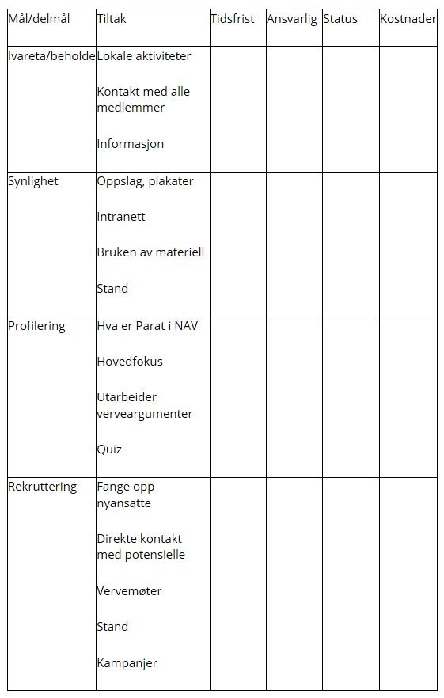
Handlingsplan
Lag en handlingsplan med mål og aktiviteter for klubben som gjelder i perioden.
Sett opp hvem som har ansvar
Sett tydelige tidsfrister
Notes:
Handlingsplanen er et viktig verktøy for klubben.
Husk å delegere ansvar for de ulike aktivitetene dere skal gjøre.

Slide 15
Evaluering og årsmelding
Gjør en evaluering av tiltakene som er gjennomført
Har dere nådd målene? Evt. hvorfor ikke?
Lag en skriftlig årsmelding der dere går gjennom aktivitetene som er gjort i klubben
Skriv inn de erfaringene dere har gjort og hva som kan gjøres på en annen måte
Notes:
Årsmeldingen og evalueringen viderefører erfaringer til medlemmer og evt. nye tillitsvalgte.

Slide 16
Tema 3
Økonomi

Slide 17
Kasserer/økonomiansvarlig
Et av styremedlemmene bør ha rollen som kasserer/økonomi-ansvarlig
Hold orden på inntekter og utgifter
Styreleder bør også ha oversikt over økonomien
Hele styret bør få jevnlig informasjon om klubbens økonomi
Notes:
Deleger økonomiansvaret til en av de tillitsvalgte (kasserer).
Leder bør også ha oversikt over økomomien og resten av styret bør få jevnlig informasjon.

Slide 18
Budsjett og regnskap
Viktige verktøy
Gjør det enkelt og oversiktlig
Aktivitetsbasert budsjett
Knytt det opp til handlingsplanen
Juster underveis
Bruk regnskapsperm/-mappe
Bilag og kvitteringer
Regnskap legges fram for årsmøtet
Ta vare på alt i minst to år
Notes:
Budsjettet: Er et viktig verktøy for å få oversikt over hvilke inntekter og utgifter dere forventer gjennom året
Gjør det gjerne enkelt og oversiktlig: Bruk gjerne et regneark i exel
Aktivitetsbaserte budsjett: Deler budsjettet inn i aktiviteter. Budsjettet kan dermed speile aktivitetene i handlingsplanen
Juster underveis: Dersom det kommer inn færre inntekter eller dere bruker mer enn budsjettert på enkelte aktiviteter må dere justere budsjettet underveis
Regnskapet: Er en oversikt over hvordan inntekter og utgifter faktisk har vært gjennom året
Regnskapsperm eller mappe: Samle alt på et sted og gjerne både elektronisk og i en fysisk ringperm
Bilag og kvitteringer: Ta vare på alle kvitteringer som underbygger inntekter og utgifter i regnskapet. Det skaper tillit og gir mulighet til å kontrollere regnskapet.
Regnskapet sendes til revisor (for de klubbene som har oppnevnt revisor) i god tid før årsmøtet

Slide 19
Klubbkasse
Trenger dere kontanter?
Gode rutiner
Kun økonomiansvarlig har tilgang
Kassadagbok
Notes:
Trenger dere kontanter?: Vurder om dere virkelig trenger en klubbkasse med kontanter eller om utbetalinger kan gjøres mer ryddig og greit over nettbank. I dag er det i liten grad nødvendig å bruke kontanter.
Gode rutiner: Det viktig å ha gode rutiner for å føre penger inn og ut av klubbkassen. Vi anbefaler å utbetale utgifter i etterkant mot kvittering og ikke som forskudd. Kassen bør være låst og til en hver tid ajour. Kun økonomiansvarlig har tilgang: Dersom flere har tilgang til kassen blir det fort rot i regnskapet.
Kassadagbok: Det er lurt å føre en kassadagbok hver gang penger går inn og ut av kontantkassen.

Slide 20
Foreningskonto
Nettbank er en god løsning
Små klubber: Økonomiansvarlige oppretter egen konto for klubben i sin private nettbank
Større klubber: Klubben har en egen konto og tydelige regler for hvem som har disposisjonsrett
Parat kan bestille foreningskonto til klubben via sin bankforbindelse
Notes:
De fleste banker tilbyr såkalt foreningskonto. Vær obs på gebyrer! Parat kan være behjelpelig må å bestille foreningskonto via sin bankforbindelse. Kontakt Parats serviceavdeling.

Slide 21
Fullmaktskjema
Prokura
Vedtekter
Styrevedtak om fullmakt
Protokoll
Avklares med bank
Notes:
Om de har en bankkonto, må forrige kasserer som har prokura og den nye gå sammen til banken med en signert årsmøteprotokoll der valget beskrives.
Prokura: Rett til å disponere klubbens bankkonto. Større klubber som har mye midler har gjerne egen konto.
Sjekk om klubben har regler for dette i vedtektene Fullmaktsskjema: Styret kan utstede fullmakt gjennom et vedtak om hvem som har prokura
Protokoll: Det er ryddig å ha en protokoll fra møtet der fullmakt ble delegert
Avklares med bank: Ved fysisk oppmøte i bank må man ta med vedtekter, fullmaktsskjema og protokoll fra styremøtet som delegerte fullmakten.

Slide 22
Driftstilskudd
Midler til å skape aktivitet, samhold og hygge i klubben
Må ha minimum 5 medlemmer
Beregnes ut fra medlemstall pr. 01.01.
300,- (269,-) pr. medlem i 2018
Søknadsfrist 1. mars
Utbetaling en gang i året. Normalt i april.
Notes:
Tillitsvalgt søker inn driftsmidler på vegne av klubben.
Dette gjøres på elektronisk skjema under "Mine sider" på www.parat.com
Det er samme søknadsskjema for både ou-midler og ekstra driftstilskudd: Ekstra midler Men kriteriene ift OU-midler er riktige og viktige at dere har med. Målgruppen for ekstra driftstilskudd er medlemmer

Slide 23
Opplæringsmidler
Søknadsfrist 1. mars
Eget søknadsskjema
Målgruppe: Tillitsvalgte
Kriterier som vektlegges:
Faglig program
Målgruppe
At arrangementet er kostnadseffektivt
Notes:
Opplæringsmidler søkes på samme måte med søkefrist 1. mars
Det er viktig at det er et nøkternt budsjett i søknaden
Dersom man tenker å benytte foredragsholder fra Parat, vær ute i god tid for å avklare tidspunkt og sted.
Det er samme søknadsskjema for både ou-midler og ekstra driftstilskudd: Ekstra midler Men kriteriene ift OU-midler er riktige og viktige at dere har med. Målgruppen for ekstra driftstilskudd er medlemmer

Slide 24
Kost/nytte
Vær smart når dere velger hva dere bruker pengene på
Husk at det er medlemmenes penger
Flest mulig bør få glede av pengene og de må brukes fornuftig
Hver krone må bidra til å nå de felles målene for klubben
Notes:
Tenk hvordan dere kan oppnå mest mulig for klubbens midler.

Slide 25
Tema 4
Møteteknikk

Slide 26
Møter møter møter møter møter
Møteforberedelse
Møteledelse
Møtedeltakere
Etter møte
Notes:
Alternativ til møter? Telefonmøter, videokonferanser, e-post.
Fordel med møter? Styrker samholdet i en gruppe - Felles beslutning øker muligheten for effektiv gjennomføring – Effektiv form for toveis kommunikasjon
Innkalling/ saksliste sendes ut i god tid – minst en uke før møtet. Gi sakene spørsmåls form for å stimulere tankevirksomheten. Viktige saker fremst på sakslisten. Sett av reservetid – uforutsette ting kan skje. Møtet må være ferdig til oppsatt tid!
Dokumentasjonsmateriell, personalmeldinger, infoskriv, notater og lignende: Hvem presenterer den enkelte sak? Møteleder, en av møtedeltakerne eller en sakkyndig utenfra?
Saksdokumenter skal være kortfattet: f.eks. sammendrag og grafiske fremstillinger. Hva skal vi egentlig redegjøre for? Hva skal deltakerne bruke informasjonen til?
Møtelokaler og utstyr: - Lys, luft, akustikk, temperatur. - Øyekontakt, rundt bord ideelt. - God arbeidsplass for hver enkelt. - Blyanter, papir, vann, glass, pekestokk etc. - Krittavle/ whiteboard, flipover, AV-hjelpemidler. Test hjelpemidlene på forhånd. Møtet kan bli ødelagt hvis ikke hjelpemidlene fungerer.
Møteleder må: Redegjøre for hensikten med møtet (klubbmøte, infomøte, beslutningsmøte, idédugnad o.l.). Skape åpenhet og tillit. Følge organisasjonens lover og regler (vedtekter) for møtepraksis, saksbehandling og avstemning. Sørge for at alle kommer til ordet, og at ingen får anledning til å dominere. Stoppe ufine innlegg. Lede diskusjonen i ønsket retning. Hva skal vedtas? Hvilke alternative vedtak kan tenkes? Hva er konsekvensene? Holde orden på talerliste (tidsbegrensning, sette strek?) og replikker (hvor lang er en replikk?). Gjennomføre votering. Ta ansvar for at protokoll skrives.
Møtedeltakere: Les utsendte dokumenter på forhånd. Hva er mine forventninger til møtet? Hva kan jeg bidra med for å realisere disse forventningene? Vær aktiv uten å virke dominerende. Hold deg til saken. Lytt til kollegene. Ha respekt for andres syn selv om de har en annen mening enn deg. Er jeg løsningsfokusert?

Slide 27
Forberedelser
Sende ut saksliste og sakspapirer i god tid, minimum en uke før møtet
Bestille møterom i god tid
Tidspunkt for møte, dersom man tenker å gjennomføre møte i arbeidstiden må dette avklares med arbeidsgiver på forhånd
Vær ute i god tid, sjekk at alt du trenger i møte er på plass og fungerer (pc, prosjektor, etc)
Alle møtedeltakere skal lese sakspapirene på forhånd og stille forberedt!
Notes:
Dersom man tenker å servere kaffe og annet i møte må man huske å bestille/ordne dette på forhånd. Deleger gjerne ulike praktiske oppgaver internt i styret, slik at alle kan bidra (rullere på slike oppgaver?)
Planlegging
Når sakslisten lages bør lederen forberede nøye hva styret skal behandle på møtet. Et godt tips kan være å skrive ned ett eller flere klare mål for møtet, og arbeide ut fra
disse.
Sakslisten
Sakslisten utarbeides av lederen og godkjennes av styret før møtet starter. Det kan være lurt å la styret få komme med innspill til saker som ønskes tatt opp før sakslisten sendes ut, slik at sakene blir godt forberedt, og man
slipper for mange saker under eventuelt. Sakslisten er først og fremst ment for å hjelpe styret til å se målet med møtet og for å sikre en viss fremdrift. Hvis et styremedlem vil ta opp en sak som ikke står på sakslisten, må han si ifra når man behandler sakslisten. Det er lederen som er ansvarlig for at sakslisten følges.

Slide 28
Møteledelse
Lederen styrer møtene, og bestemmer hvem som har ordet og hvor lenge de kan snakke
Når noen vil ha ordet viser de det med tegn til lederen
Det er god møteskikk å gi beskjed i starten av møtet om man har noe som ønskes tatt opp under "eventuelt"
Viktigst av alt: Ta hensyn, bidra konstruktivt og vis respekt
Notes:
På store møter har lederen en taleliste hvor alle talere står oppført i den rekkefølgen de skal ha ordet. Noen ganger delegere ordstyrerrolle til NK?
En finger i været – innlegg
To fingre i været – replikk til et innlegg (skal være kort!) Det innlegget som fikk replikk gis vanligvis anledning til svarreplikk
Til forretnings-/dagsorden. I debatten kan du be om ordet utenom tur hvis du har merknader til at møteledelsen ikke følger den vedtatte forretningsorden eller dagsorden, eller hvis du vil foreslå begrensing av taletid.
Saksopplysning. I debatten kan du be om ordet utenom tur for å komme med en nødvendig saksopplysning. Dette er ikke et innlegg i debatten, men en nøktern saksopplysning som du mener er viktig for debatten. Det brukes svært sjelden, og skal BARE brukes dersom det er viktig for at den videre debatten ikke føres på gale premisser.
Forslag om «strek». Når møtelederen føler at debatten trekker ut i tid, og/eller at de fleste synspunkter er kommet fram, foreslås «strek». En møtedeltaker kan framsette forslag om dette ved å be om ordet til «forretningsorden». Hvis du fortsatt ønsker ordet, må du tegne deg i løpet av neste taler. Det er vanlig at møteleder leser opp de som tegnet seg, slik at alle kan kontrollere at de blir registrert. Merk at du ikke kan fremme nye forslag etter at strek er satt!

Slide 29
Møteplageren

Slide 30
Spørsmålsstilleren
Noen spør for å vise hvor flinke de selv er. La dem gjerne sole seg litt, f.eks ved å be dem komme med et eksempel, men behold kontrollen over møtet
Spørsmålsstillere kan være gode "temperaturfølere". Ikke avvis vedkommende før du har forstått grunnlaget.
Kan du ikke svare, så være ærlig. Spør om andre av møtedeltakere vet svaret. Undersøk evt. saken og gi beskjed senere

Slide 31
Kritikeren
Ofte kategorisk på spinkelt grunnlag
Etterspør begrunnelse eller hvordan vedkommende anbefaler at ulike hensyn avveies. Enten kommer det gode forslag eller så stilner kritikken
Hvis kritikken er et uttrykk for ekte engasjement kan du blant kritikerne finne personer som kan påta seg en større rolle ved en senere anledning
Er kritikken ubegrunnet eller lite gjennomtenkt kan du spørre «Kan du utdype hva du mener» eller» har du noen konkrete eksempler».

Slide 32
Kverulanten
Gjentatte negative kommentarer eller pirking på ubetydelige detaljer
Etter å ha avsjekket med de andre møtedeltakerne, enten direkte eller ved observasjon, har du plikt til å stanse vedkommende
Gå tilbake til hensikt/dagsorden for møtet og minn deltakerne på hva som var møtets hensikt
Be vedkommende samle opp sine kommentarer og ta dem opp i etterkant, slik at resten av møtedeltakerene ikke trenger å forholde seg til diskusjonen

Slide 33
Debatt på møtene
Forvent reaksjoner
Teknikker i debatten
Hersketeknikker
Notes:
Det er lov å bli overbevist av andre som har bedre argumenter enn dine. Det er også lov å si at andre også har gode argumenter, men at du fortsatt er overbevist om at din mening er den riktige.
Noen ganger er frontene steile, og en avgjørelse kan kun oppnås ved å sette et flertallssyn opp mot et mindretallssyn. Da handler det i første rekke om å overbevise fleste mulig – og som prioritet nr 2 å få sympati fra flest mulig av de som ikke klarer å bestemme seg.
Andre ganger debatterer en for å komme frem til en løsning som alle kan slutte seg til. Et kompromiss, eller et minste felles multiplum.
Forbered deg på hva du kan forvente å møte av motargumenter, og hvordan du skal takle disse.
Forsøk å finne ut av hva uenigheten faktisk består i, og om du kan gi etter på noen punkter. Ved å vise vilje til å bevege deg i stedet for å stå steilt på ditt, viser du vilje til samarbeid, og du vinner sympati med de som ikke har tatt et standpunkt.
Hvis du ikke kan vinne, er det greit å vise storsinn og avslutte, fremfor å ”ri prinsippene inn i solnedgangen” Hvis du likevel har tapt, er det liten ære i å bli forbundet med å være møteplager og kverulant.
Underveis i debatten vil du oppleve at det er mer enn selve argumentene som har betydning. Og det er hvordan de fremføres. Det finnes ulike teknikker for dette:
Vennlige teknikker: - Vis imøtekommenhet og forståelse, uten å hovere - Vær raus med egne argumenter. Si du kan ha tatt feil på et punkt, og gi motparten rett i et annet. Ingen har alltid alt rett og ingen har alltid alt feil. - Kommenter enigheten - Vurder holdninger og meninger mer enn ord - Beskriv mulige løsninger og alternativer
Ikke så vennlige teknikker: - Beskrive motpartens syn - Beskrive uheldige konsekvenser - Beskriv innvendinger - Vurder ord mer enn meninger og holdninger
På store møter har lederen en taleliste hvor alle talere står oppført i den rekkefølgen de skal ha ordet.
En finger i været – innlegg
To fingre i været – replikk til et innlegg (skal være kort!) Det innlegget som fikk replikk gis vanligvis anledning til svarreplikk
Til forretnings-/dagsorden. I debatten kan du be om ordet utenom tur hvis du har merknader til at møteledelsen ikke følger den vedtatte forretningsorden eller dagsorden, eller hvis du vil foreslå begrensing av taletid.
Saksopplysning. I debatten kan du be om ordet utenom tur for å komme med en nødvendig saksopplysning. Dette er ikke et innlegg i debatten, men en nøktern saksopplysning som du mener er viktig for debatten. Det brukes svært sjelden, og skal BARE brukes dersom det er viktig for at den videre debatten ikke føres på gale premisser.
Forslag om «strek». Når møtelederen føler at debatten trekker ut i tid, og/eller at de fleste synspunkter er kommet fram, foreslås «strek». En møtedeltaker kan framsette forslag om dette ved å be om ordet til «forretningsorden». Hvis du fortsatt ønsker ordet, må du tegne deg i løpet av neste taler. Det er vanlig at møteleder leser opp de som tegnet seg, slik at alle kan kontrollere at de blir registrert. Merk at du ikke kan fremme nye forslag etter at strek er satt!

Slide 34
Hersketeknikker
Usynliggjøring
Latterliggjøring
Umyndiggjøring
Stjele et forslag
Støysenderen
Notes:
Hersketeknikker:
Usynliggjøring - Du har holdt et innlegg blant flere andre. Møteleder eller den som har lagt frem saken kommenterer de ulike innleggene, men hopper over deg. Verken argumentene eller ditt eventuelle forslag blir kommentert, mens de andre får ros eller blir imøtegått. Du eller din mening har altså ingen betydning.
Latterliggjøring kommer gjerne i form av morsomheter på din bekostning eller på din saks/menings bekostning. På den måten fratas du å ha en seriøs rolle i forsamlingen, og du reduseres til en som står for noe som på ingen måte må tas alvorlig.
Umyndiggjøring skjer gjerne i form av kommentarer fra de ”som vet bedre” eller som har vært med lengre, som ”lille venn” eller ”når du har vært med like lenge som meg” eller når det gis inntrykk av at du ikke har nok opplysninger til å ha en mening om saken. På den måten fratas du å ha noe seriøst å bidra med i diskusjonen.
Stjele et forslag kan arte seg på den måten at du lufter en mulig løsning for en annen person før et møte. Vedkommende er kanskje lunken til forslaget og gir inntrykk av det kanskje ikke bør fremmes. Så gjør vedkommende det selv, som sitt eget, eller som en ide du hadde, men som ikke var ferdig tenkt.
Støysenderen er personen som tyr til alle mulige effekter for å gjøre deg usikker mens du snakker. Det kan være å riste på hodet når du foreslår noe, lene seg over til sidemannen å hviske noe til den, ser seg rundt og tydelig gir inntrykk av at det du sier er totalt uinteressant eller ubrukelig, eller som med en gang du sier noe med stor kraft ber om ordet eller replikk. Alt med hensikt å bringe deg ut av fatning og å viser resten at det du sier bare er tull.

Slide 35
Avstemningsregler
Forslagsorden
Votering
Flertallsformer
Notes:
Forslagsorden: Når det foreligger flere forslag i en sak, finnes det prosedyrer for hvordan man skal håndtere dette. Er et av forslagene et utsettelsesforslag, skal det alltid voteres over dette først. I en tenkt sak kan vi si at utsettelsessaken er falt og at man står igjen med tre forslag. Dersom saken handler om forslag som kan rangeres i forhold til hverandre, skal alltid det mest ytterliggående voteres over først Alternative forslag settes opp mot hverandre, men still aldri mer enn to forslag av gangen mot hverandre.
Votering: Ved akklamasjon: forsamlingen klapper i hendene til et forslag til vedtak- forslaget regnes som vedtatt. Ved håndsopprekning: Forsamlingen rekker hånden i været, for eller i mot et forslag. Ved å reise seg. Skriftlig ved stemmesedler (f.eks. personvalg). Ved navneopprop: ja- nei til forslaget
Flertallsformer: Simpelt flertall: flest av de avgitte stemmer (f.eks. der det stemmes over flere enn to forslag: 20 stemmeberettigede – 8 stemmer for forlag A, 5 stemmer for forslag B, 4 stemmer for forslag C, 3 blanke stemmer = simpelt flertall for forslag A) ).
Absolutt flertall: mer enn halvparten av stemmene.
Kvalifisert flertall: et på forhånd vedtatt minstekrav, f.eks. 2/3 av stemmene (se evt. vedtekter)
Stemmelikhet?: Ny votering eller har møteleder (klubbleder) dobbeltstemme?
I bevilgningssaker skal det stemmes over det høyeste forslaget først.

Slide 36
Oppfølging
Protokoll
Referat
Informasjon
Var møtet vellykket?
Notes:
Møteprotokoller Kan som regel gjøres svært enkle. Helst bør de vise til den opprinnelige innkallingen med tilhørende orientering om sakene. Dermed kan protokollen behandles som et supplement til det materialet som allerede foreligger.
Det er vanlig å nummerere saker fortløpende gjennom kalenderåret, altså sak nr. 1/09, 2/09, 3/09 osv. – tilsvarende det saksnummer saken har i møteinnkallingen. Dette gir en enkel og sikker oversikt.
Referat av diskusjoner som har funnet sted, er i de fleste tilfeller omfangsrike og kjedelige å lese.
Like viktig som at protokollen refererer saker, forslag og vedtak, er det å foreslå hvordan vedtaket skal settes ut i livet, og gir klar beskjed om hvem som skal gjøre hva og når dette skal være gjort.
Når vedtakene er gjort, må disse gjøres kjent for personer som berøres av dem, eller som har nytte av å få protokollen til underretning.
Det har stor betydning at protokollen sendes ut raskt. Jungeltelegrafen er et raskt, men ikke alltid så pålitelig informasjonsmedium. Info om vedtak bør sendes gjennom flere kanaler slik at det når alle.
Var møtet vellykket?
- Hvordan var effektiviteten i forhold til oppgaven?
Hvordan var møteklimaet?
Temaark om protokoll deles ut

